Slide 1
义务教育教科书 语文 八年级下册
19. 登勃朗峰

Slide 2
学习目标
1.了解文中所写的景物、人物的特点，领会作者的生活态度。
2.把握作者综合采用散文笔法和小说笔法的写作技巧，体会两种写法的表达效果。
3.欣赏课文的语言，品味“马克.吐温式的幽默”。

Slide 3
一、新课导入
同学们，你们多数人每年都会有外出旅游的习惯，在旅途中给你们留下深刻印象的除了各地的美景以外，肯定还有各色人等，正所谓：旅途中不只有风景，奇人奇事亦可乐。
今天我们一起来学习马克.吐温的《登勃朗峰》，一方面欣赏勃朗峰的奇绝景色，同时也了解一下他旅途中所碰到的奇人逸事。

Slide 4
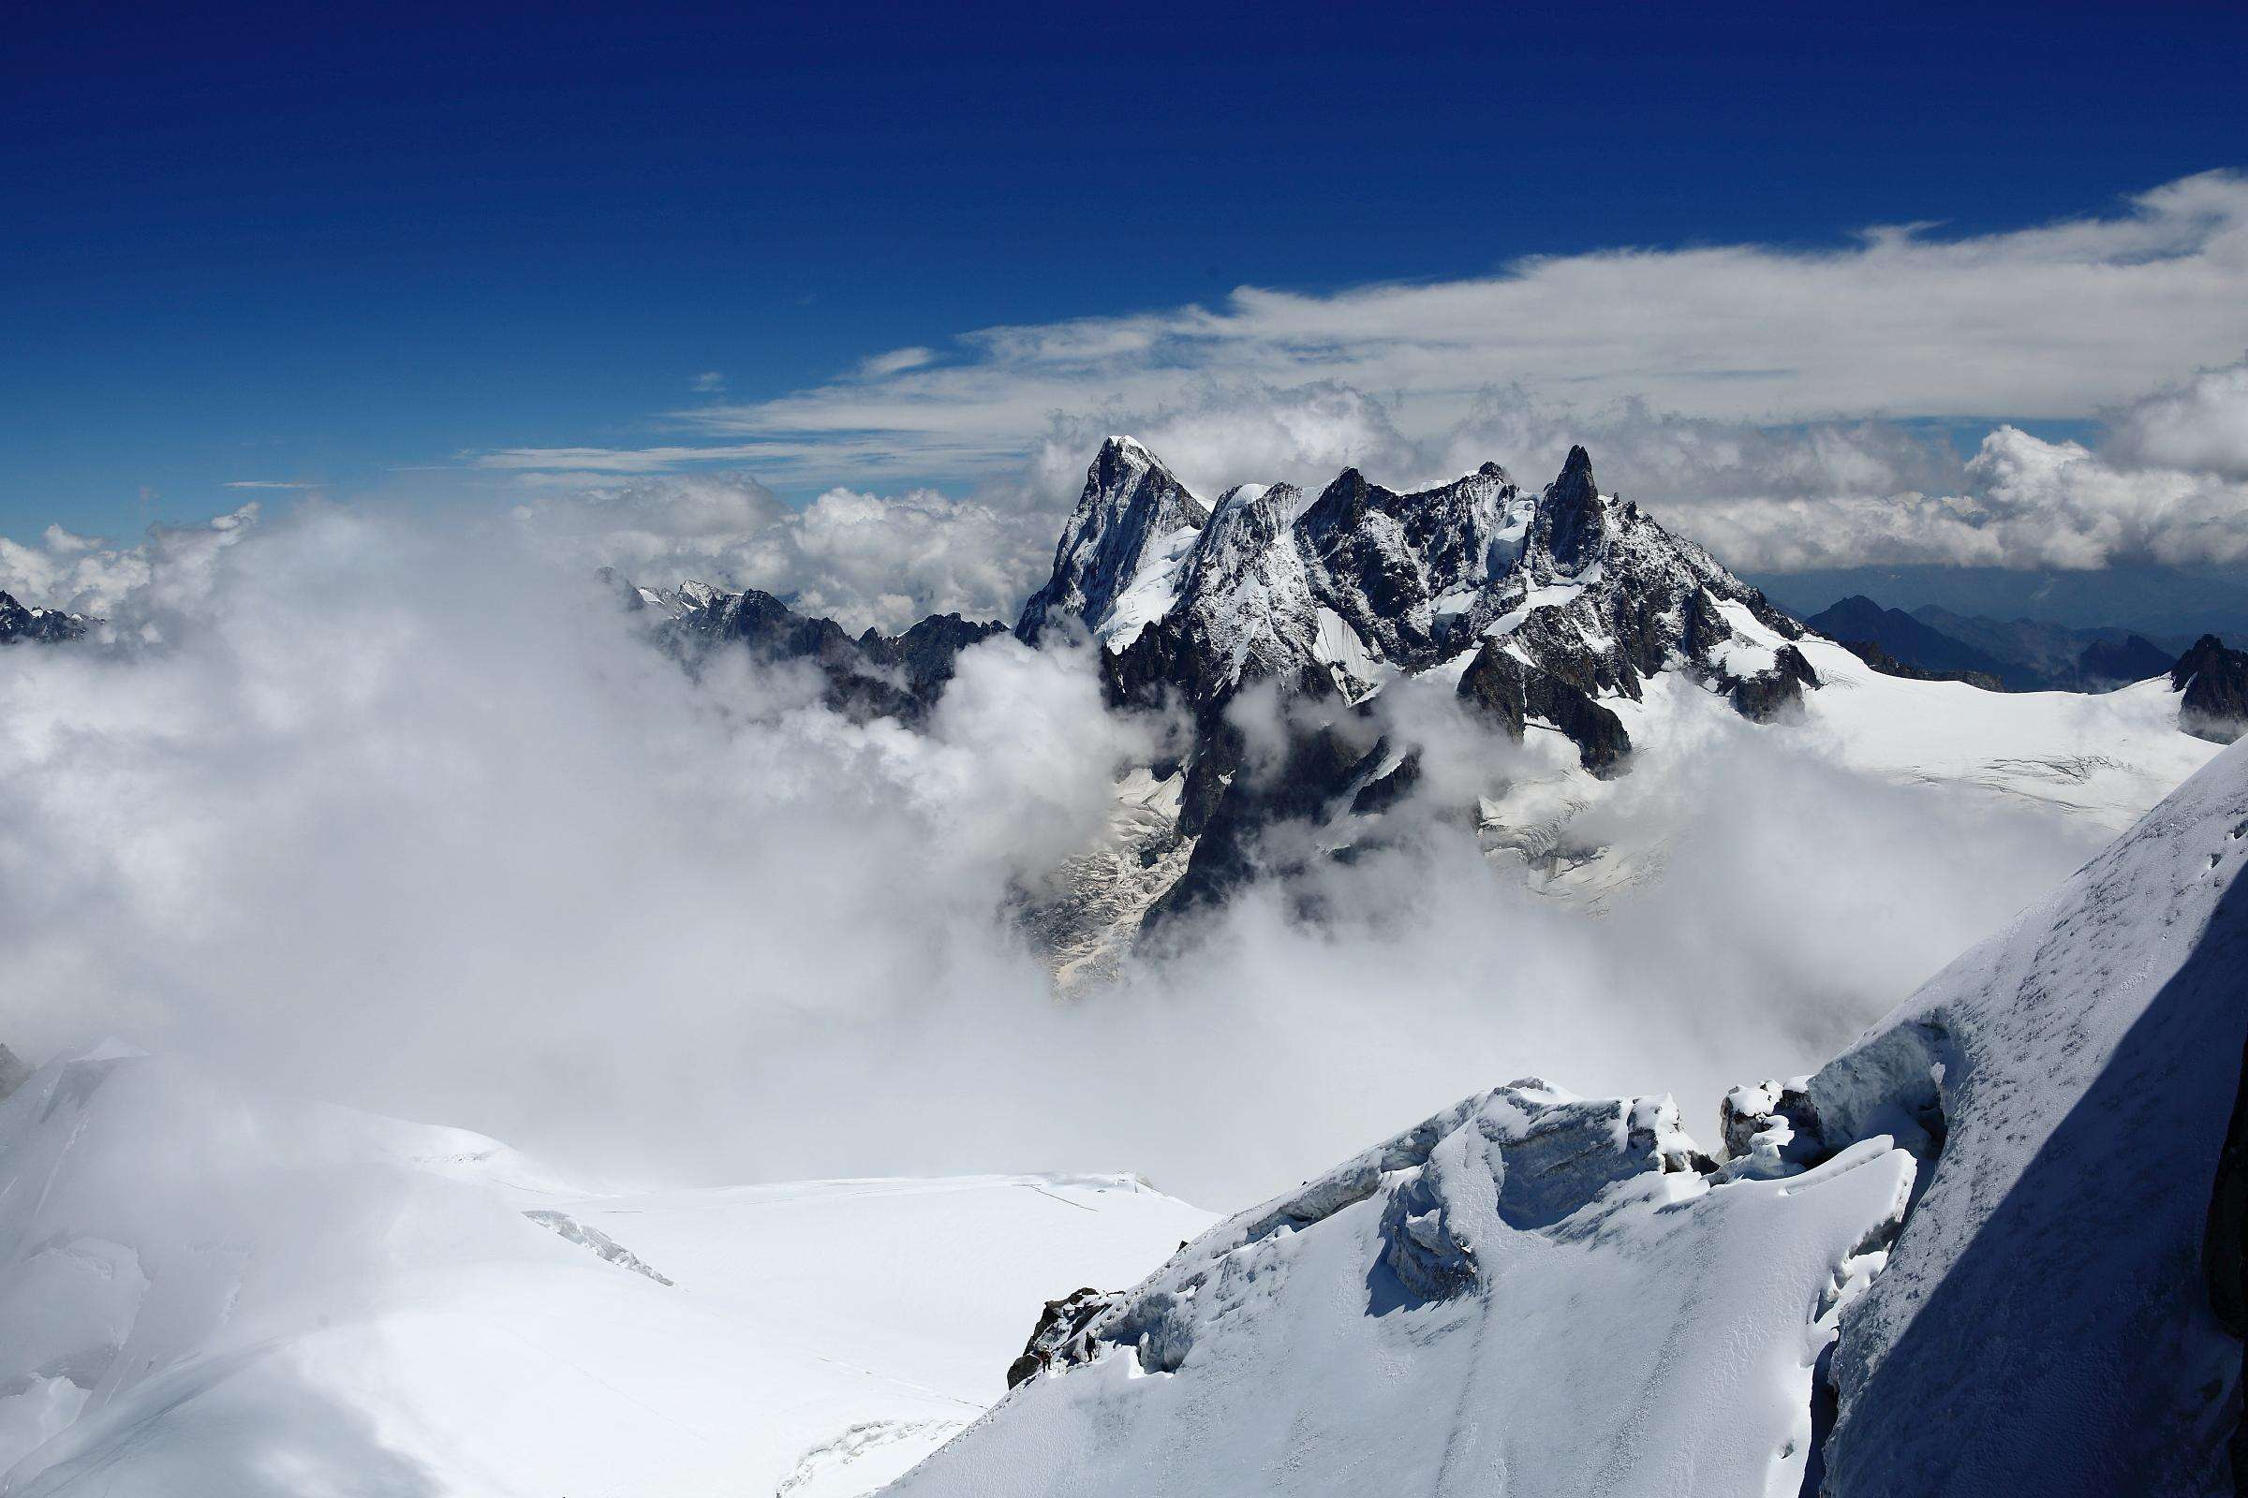
西欧第一高峰
二、解题
勃朗峰，它是阿尔卑斯山的主峰，耸立于法国和意大利之间，终年积雪不化，山峰雄伟，风光旖旎，号称欧洲第一峰。

Slide 5
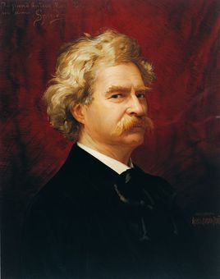
三、作者简介
马克·吐温（1835－1910），是
美国著名的幽默大师、小说家、作家，
也是著名演说家。其幽默、机智与名
气，堪称美国最知名人士之一。他被
誉为文学史上的林肯。主要的代表作品有《百万英镑》（短篇）《哈克贝利·费恩历险记》《汤姆·
索亚历险记》《乞丐王子》等。

Slide 6
四、自读课文
1.借助字典和课下注释，学习“读读写写”中词语。
2.边读边思考，用一个词或一句话概括你读完文章后最深刻的印象。

Slide 7


词语学习
雇（ ） 翌日（ ） 苍穹（ ）
逗留（ ） 缭绕（ ） 妩媚（ ）
浮躁（ ） 颠簸（ ） 旷野（ ）
打嗝（ ） 瞬息万变（ ） 纷至沓来（ ）
名副其实（ ） 灼热（ ） 俯瞰（ ）
巉峻（ ） 焦炙（ ） 拾阶（ ）
独踞（ ） 纤指（ ） 皑皑（ ）
沟壑（ ） 骡背（ ） 醺醺（ ） 辚辚（ ）
ɡù
yì
cānɡ qiónɡ
dòu
liáo rào
wǔ mèi
fú zào
diān bǒ
kuàng
ɡé
shùn
tà
fù
zhuó
kàn
chán
zhì
shè
jù
xiān
ái
hè
luó
xūn
lín

Slide 8
翌日：
穹顶：
巍峨：
拾级：
巉峻：
次日。
悬垂的半球体空间或面积，穹或穹形面。
形容山或建筑物的高大。
逐步登阶。
险峻陡峭。

Slide 9
形容人、马、车、船等往来不断。
络绎不绝：
轻歌曼舞：
瞬息万变：
纷至沓来：
名副其实：
和颜悦色：
轻快的音乐和柔美的舞蹈。
形容在极短的时间之内变化多而快。
纷纷到来，连续不断地到来。
名声或名义和实际相符。
形容态度和蔼可亲。

Slide 10
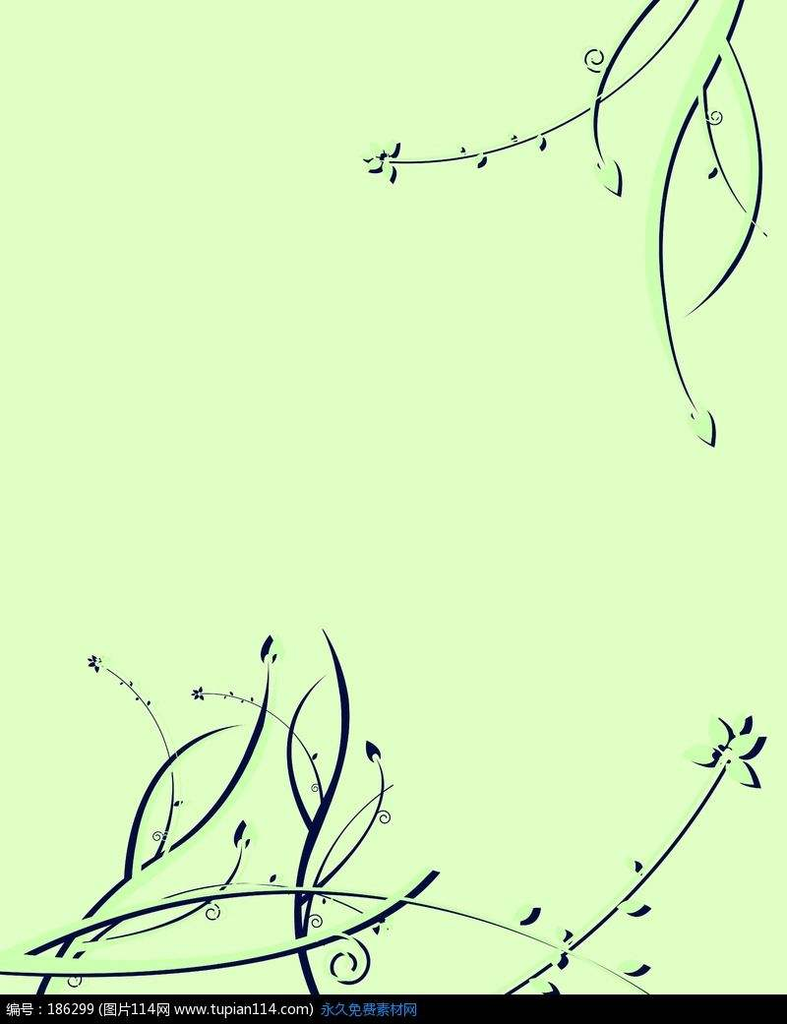


四、自读课文
奇美景物
两种笔法
关键词:
奇景逸事
导思1：作者主要描述了勃朗峰的几处景物？几处景物分别有什么特点？
导思3:作者写上山时见到的美景和下山时遇见的奇人奇事的写作方法有什么不同？
奇人逸事
思想感情
导思2：作者为什么要着力描写车夫及惊险的下山经历？
导思4：本文主要表达了作者的怎样的人生态度？

Slide 11
五、细 读 课 文
1.细读课文，从文中找出描写路途中所见景物的段落，分别写了什么地方的什么景物。
第2自然段
第3自然段
写脚下峡谷：清流瀑布。
写勃朗峰：白雪覆盖，日照其上，光艳耀目。
第4自然段
第5—6自然段
写勃朗峰周围的山峰：浅棕色的光秃尖岩。
写勃朗峰附近的一座峰巅：色彩斑斓，彩霞满天，白云缭绕，变幻无穷。

Slide 12
2．一切景语皆情语，作者从中感受到景物怎样的特点？产生了怎样的联想？速读第2—6自然段，从文中找出面对景物作者所产生的独特的感受。
轻柔
美丽
瞬息万变
威严，
独踞苍穹
第二处
景物
第四处
景物
第一处
景物
第三处
景物
美不胜收
奇特

Slide 13
眼前的绚丽色彩以及它们的无穷变幻便是我们从飘浮的肥皂泡中看到的一切，泡泡所到之处，种种色彩变幻，尽被摄入其中。自然界中最美丽最精致的造物，莫过于肥皂泡泡了：刚才空中的华丽色彩，天衣云锦，恰如那在阳光下破裂并蔓延开去的肥皂泡。我想，假如世上只有一个肥皂泡，其价值会是多少呢？
这里联想到肥皂泡，抒发了怎样的感慨？
那些美好的事物往往是瞬息万变的，同时又是虚幻的，短暂的。

Slide 14
3．作者是如何将景物的特点描绘出来的？
第一处
第二处
远观勃朗峰，“独踞苍穹”的“踞”形象地写出了其威严的特点。
通过视觉和听觉，写出景物的美。
运用比喻，把山峰的形状比作“美女的纤指”“主教头上的帽子”，写出了山峰形状的奇特。
运用比喻，将“朵朵白云”比作“游丝蛛网”和“身披霓裳羽衣的纯洁天使”，突出白云的纤巧、轻柔、美丽。
第三处
第四处

Slide 15
六、品读课文，欣赏奇人奇事
1.找出描写车夫的句子，思考作者是从哪些方面描写车夫的？
语言描写
“不必为此烦恼——静下心来——不要浮躁——他们虽已扬尘远去，可不久就会消失在我们身后的。你就放下心坐好吧，一切包在我身上——我是车夫之王啊。你看着吧！”“哈，看到了吗？如我所说吧——我可是名副其实的车夫之王啊。”“只当是种乐趣吧，先生们，这种情况不常见，但很不寻常——能坐上车王的车的人，可是少之又少啊——看到了吧，真如我说的，我就是车王。”

Slide 16
神态描写
出发前，“把握十足”；途中飞速行车时“神情威严”；险遭不测时，“面不改色，和颜悦色”。
行车情景
“有时一两个轮子着地，但大多数时候腾空而起。”这种情况下“车夫之王”还“时不时地掉转头来”。

Slide 17
这些句子写出了车夫怎样的特点？
语言描写
写出了“车夫之王”驾车本领高超，自信自得，为人热情，乐于与人交谈。
神态描写
写出了“车夫之王”相信自己高超的驾车本领，飞速行车时的全神贯注、镇定，关心他人心理。
行车情景
通过写行车的惊险，“车夫之王”却气定神闲，突出“车夫之王”驾车技术的高超。

Slide 18
2．写“车夫之王”与写其朋友笔法不同，试具体分析。
写“车夫之王”是浓墨重彩，从多角度展开描写，突出“车夫之王”是本领高超的传奇人物，写其朋友是简笔勾勒，朋友作为“勃朗队长”，爬山次数和向导水平更高。可见这里的奇人奇事还有许多，“人外有人，天外有天”，给读者丰富的联想和想象。
正所谓：旅途中不只有风景，奇人奇事亦可乐。

Slide 19
二、赏析幽默语言风格
马克.吐温的作品语言风格以幽默风趣著称，本文虽然不是最能体现马克.吐温幽默讽刺艺术的篇章，但只要仔细品味，仍然能感受到他独有的幽默风格。请默读课文，找出你认为幽默的语言，分析作者是怎样制造幽默效果的。

Slide 20
例：“如果这位王爷的车技略欠敏捷——或者说，不是老天有意安排，在他在离开阿冉提时喝得酒气醺醺——结果就不会是这样的了。”
反常规因。经历不测之险却平安迅速地到达目的地，一般人的感觉应该是“幸运”，作者的表述却是“幸亏”——幸亏“车王”在驾车之前“喝得酒气熏熏”，他才能那样不顾一切地飞驰。这样不合常理的归因，带着感叹，也带着玩笑的色彩，语言幽默诙谐。

Slide 21
二、深入探究
1.随着课文的展开，课文的语言和写法有什么变化？请举出具体例子分析。
（1）作者上山时，是以写景散文的笔法，描述了沿途的秀色美景，高山的险峻陡峭，水流的清澈急湍，美不胜收。
（2）作者下山时，是以叙述小说的笔法，用极为幽默诙谐的写法描述了车夫之王，以及他们惊险而又激动的旅行，富有感染力和一种传奇色彩。表达了作者游览时的激动与喜悦之情。

Slide 22
2.作者对文中的人物（骑骡乘车的游客、“车王”和“勃朗队长”）持什么态度？从中能看出他怎样的人生态度？
状元成才路
状元成才路
状元成才路
状元成才路
状元成才路
状元成才路
状元成才路
状元成才路
状元成才路
状元成才路
状元成才路
状元成才路
状元成才路
状元成才路
状元成才路
状元成才路
状元成才路
状元成才路
状元成才路
状元成才路
状元成才路
状元成才路
状元成才路
作者在文中对那些骑骡乘车的游客持一种讥讽的态度，对“车王”和“勃朗队长”则有一种欣赏之意。从中可以看出马克.吐温幽默、坦率的个性和积极、乐观、自由的生活态度。
状元成才路
状元成才路
状元成才路
状元成才路
状元成才路
状元成才路
状元成才路
状元成才路
状元成才路
状元成才路
状元成才路
状元成才路
状元成才路
状元成才路
状元成才路
状元成才路
状元成才路
状元成才路
状元成才路
状元成才路
状元成才路
状元成才路
状元成才路
状元成才路
状元成才路
状元成才路
状元成才路
状元成才路
状元成才路
状元成才路
状元成才路
状元成才路
状元成才路
状元成才路
状元成才路
状元成才路
状元成才路
状元成才路
状元成才路
状元成才路
状元成才路
状元成才路
状元成才路
状元成才路
状元成才路
状元成才路
状元成才路
状元成才路
状元成才路
状元成才路
状元成才路
状元成才路
状元成才路
状元成才路
状元成才路
状元成才路
状元成才路
状元成才路
状元成才路
状元成才路
状元成才路
状元成才路
状元成才路
状元成才路
状元成才路
状元成才路
状元成才路
状元成才路
状元成才路
状元成才路
状元成才路
状元成才路
状元成才路
状元成才路
状元成才路

Slide 23
小 结
本文记述作者与友人游览勃朗峰的愉悦旅行，运用了比喻的修辞方法，描绘了雄壮、奇伟、变幻多姿的山中所见之景，从多角度叙述了富有传奇色彩的车夫精彩的驾车本领。赞美了勃朗峰美丽的景色，表达了作者对鬼斧神工的大自然的无限热爱之情。语言幽默风趣，细细品味，趣味横生。

Slide 24

板书设计
赏山中奇景
大自然是奇妙的旅途处处有惊喜
登勃朗峰
遇奇人奇事
表人生态度

Slide 25
推荐阅读：
《马克.吐温自传》（许汝祉译本）
《马克.吐温散文》（叶东心译本）
《马克.吐温幽默小说》（李文俊译本）
《马克.吐温中短篇小说集》（叶东心译本）

